Slide 1
Gedicht WIJ
geschreven door Joke van Leeuwen
Lesduur: 30 minuten

Slide 2
Wat gaan we doen?
  Leerdoelen
  Introductie
  Gedicht lezen en ontleden
  Gedicht hardop lezen
  Evaluatie

Slide 3
Leerdoelen
  Jullie herkennen welke gevoelens en ervaringen de dieren in het gedicht hebben en praten hierover met elkaar.
  Jullie erkennen de gevoelens en ervaringen van de dieren en gaan daarover met anderen in gesprek.
  Jullie oefenen met het voordragen van een gedicht met een passende stem, emoties en expressie.

Slide 4
Introductie
Zijn we allemaal hetzelfde?
Wat maakt jou bijzonder?
Moet je op anderen lijken om

Slide 5
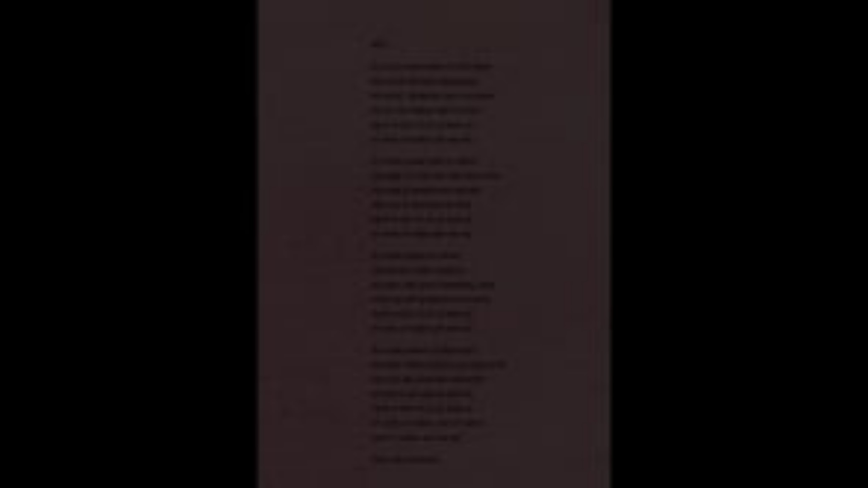
Gedicht

Slide 6
Gedicht ontleden
  Wat gebeurt er met de bromvlieg in Oud-West?
  Wat bedoelt de stier als hij zegt dat hij zich anders voelt vanbinnen dan hij eruitziet?
  Op wie is het geitje uit Pernis verliefd?
  Waarom is het belangrijk dat het geitje mag houden van wie zij wil?
  Wat vindt de kikker in Oud-Zuid niet fijn?
  Wat zou jij doen als iemand je een kus geeft die je niet wilt?
  Wat hebben alle dieren in het gedicht met elkaar gemeen?
  Wat betekent volgens jou: “want ik ben ik en jij bent jij en met z’n allen zijn we wij”? Dat iedereen anders is, en dat maakt ons allemaal uniek.

Slide 7
Hardop lezen
1. Maak een dierengeluid als je een dier hoort:
Bromvlieg → Bzzz...
Stier → Boe!
Geitje → Bèèh!
Kikker → Kwaak!
2. Hoe voelen de dieren zicht en hoe kun je dat gevoel met je stem laten horen?
3. Probeer verschillende manieren van voorlezen! Welke past het beste bij het gedicht?
Notes:
Oefen met de leerlingen hoe je een gedicht op verschillende manieren voordraagt. In plaats van het gedicht samen te lezen, kun je elke strofe door een andere leerling laten voorlezen.
● Lees het gedicht nog een keer samen met je hele klas. Spreek af dat de leerlingen een kort dierengeluid maken wanneer een dier wordt genoemd.
- Bromvlieg: bzzz...
Stier: boe!
- Geitje: bèèh!
- Kikker: kwaak!
Bespreek kort hoe de Bromvlieg, de Stier (koe), het Geitje en de Kikker zich voelen. - Vraag steeds: Hoe kun je dat met je stem laten horen? Lees het gedicht nog een keer samen.
● Laat de leerlingen hun stem aanpassen aan de gevoelens van de dieren. - verdrietig; - verliefd; - rustig; - duidelijk; - boos of onzeker waar dat past.
● Lees het gedicht tot slot per strofe op verschillende manieren voor: - heel vrolijk; - heel verdrietig; - heel spannend. ● Vraag na elke keer: - Past deze manier van voorlezen bij het gedicht? - Waarom wel of niet?

Slide 8
Evaluatie
Wat heb je geleerd deze les?
Welke dier zou jij kiezen om jouw eigen verhaal te vertellen?
Waarom dat dier?
Nogmaals wat hebben alle dieren in het gedicht met elkaar gemeen?

